Slide 1
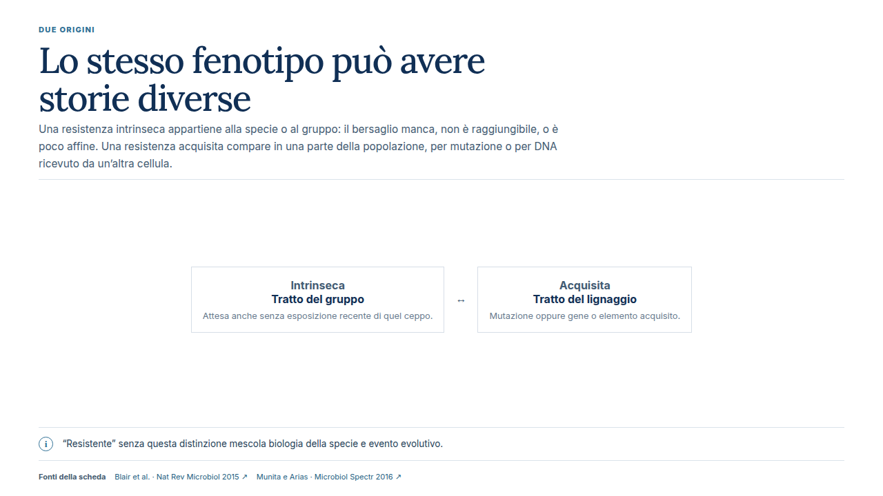
Notes:
DUE ORIGINI
Lo stesso fenotipo può avere storie diverse
Una resistenza intrinseca appartiene alla specie o al gruppo: il bersaglio manca, non è raggiungibile, o è poco affine. Una resistenza acquisita compare in una parte della popolazione, per mutazione o per DNA ricevuto da un’altra cellula.
Intrinseca
Tratto del gruppo
Attesa anche senza esposizione recente di quel ceppo.
↔
Acquisita
Tratto del lignaggio
Mutazione oppure gene o elemento acquisito.
i
“Resistente” senza questa distinzione mescola biologia della specie e evento evolutivo.
Fonti della scheda
Blair et al. · Nat Rev Microbiol 2015 ↗
Munita e Arias · Microbiol Spectr 2016 ↗
Fonti cliccabili:
Blair et al. · Nat Rev Microbiol 2015 ↗: https://doi.org/10.1038/nrmicro3380
Munita e Arias · Microbiol Spectr 2016 ↗: https://doi.org/10.1128/microbiolspec.VMBF-0016-2015
Modulo: Resistenza intrinseca e acquisita
Editore: CodexVitae ETS

Slide 2
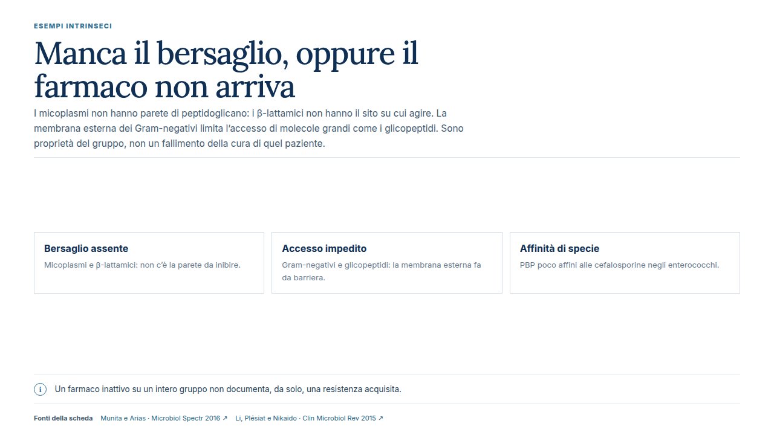
Notes:
ESEMPI INTRINSECI
Manca il bersaglio, oppure il farmaco non arriva
I micoplasmi non hanno parete di peptidoglicano: i β-lattamici non hanno il sito su cui agire. La membrana esterna dei Gram-negativi limita l’accesso di molecole grandi come i glicopeptidi. Sono proprietà del gruppo, non un fallimento della cura di quel paziente.
Bersaglio assente
Micoplasmi e β-lattamici: non c’è la parete da inibire.
Accesso impedito
Gram-negativi e glicopeptidi: la membrana esterna fa da barriera.
Affinità di specie
PBP poco affini alle cefalosporine negli enterococchi.
i
Un farmaco inattivo su un intero gruppo non documenta, da solo, una resistenza acquisita.
Fonti della scheda
Munita e Arias · Microbiol Spectr 2016 ↗
Li, Plésiat e Nikaido · Clin Microbiol Rev 2015 ↗
Fonti cliccabili:
Munita e Arias · Microbiol Spectr 2016 ↗: https://doi.org/10.1128/microbiolspec.VMBF-0016-2015
Li, Plésiat e Nikaido · Clin Microbiol Rev 2015 ↗: https://doi.org/10.1128/CMR.00117-14
Modulo: Resistenza intrinseca e acquisita
Editore: CodexVitae ETS

Slide 3
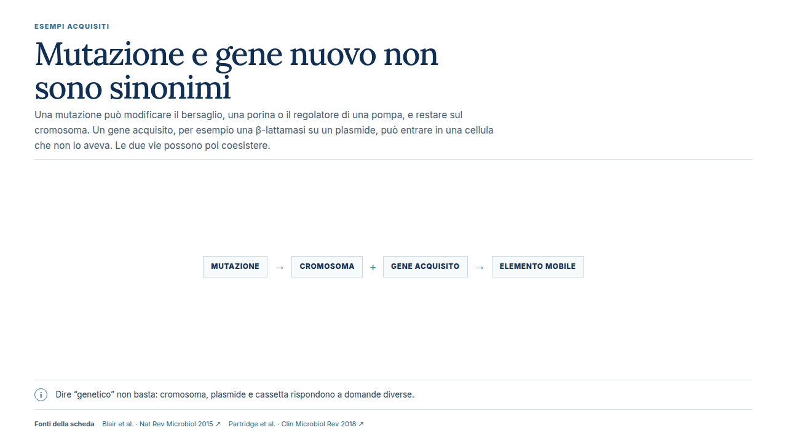
Notes:
ESEMPI ACQUISITI
Mutazione e gene nuovo non sono sinonimi
Una mutazione può modificare il bersaglio, una porina o il regolatore di una pompa, e restare sul cromosoma. Un gene acquisito, per esempio una β-lattamasi su un plasmide, può entrare in una cellula che non lo aveva. Le due vie possono poi coesistere.
MUTAZIONE
→
CROMOSOMA
+
GENE ACQUISITO
→
ELEMENTO MOBILE
i
Dire “genetico” non basta: cromosoma, plasmide e cassetta rispondono a domande diverse.
Fonti della scheda
Blair et al. · Nat Rev Microbiol 2015 ↗
Partridge et al. · Clin Microbiol Rev 2018 ↗
Fonti cliccabili:
Blair et al. · Nat Rev Microbiol 2015 ↗: https://doi.org/10.1038/nrmicro3380
Partridge et al. · Clin Microbiol Rev 2018 ↗: https://doi.org/10.1128/CMR.00088-17
Modulo: Resistenza intrinseca e acquisita
Editore: CodexVitae ETS

Slide 4
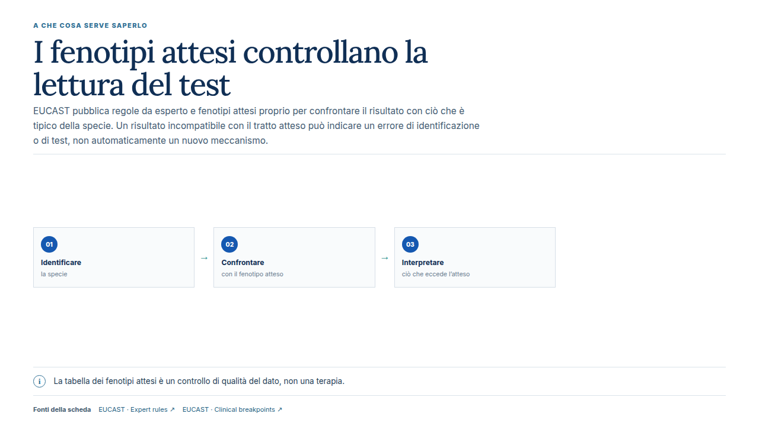
Notes:
A CHE COSA SERVE SAPERLO
I fenotipi attesi controllano la lettura del test
EUCAST pubblica regole da esperto e fenotipi attesi proprio per confrontare il risultato con ciò che è tipico della specie. Un risultato incompatibile con il tratto atteso può indicare un errore di identificazione o di test, non automaticamente un nuovo meccanismo.
01
Identificare
la specie
→
02
Confrontare
con il fenotipo atteso
→
03
Interpretare
ciò che eccede l’atteso
i
La tabella dei fenotipi attesi è un controllo di qualità del dato, non una terapia.
Fonti della scheda
EUCAST · Expert rules ↗
EUCAST · Clinical breakpoints ↗
Fonti cliccabili:
EUCAST · Expert rules ↗: https://www.eucast.org/bacteria/important-additional-information/expert-rules/
EUCAST · Clinical breakpoints ↗: https://www.eucast.org/clinical_breakpoints/
Modulo: Resistenza intrinseca e acquisita
Editore: CodexVitae ETS

Slide 5
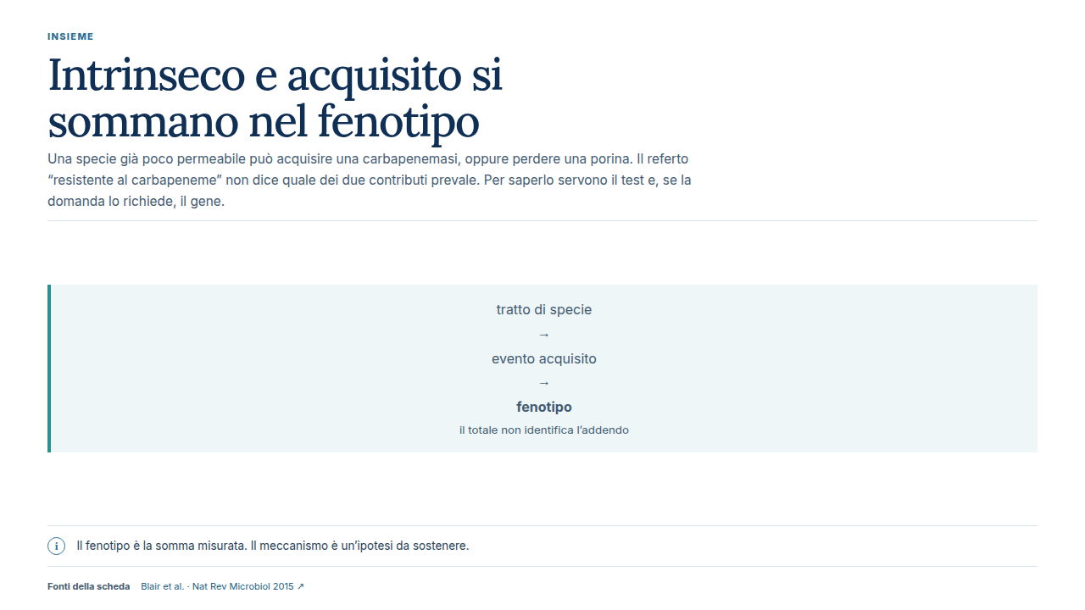
Notes:
INSIEME
Intrinseco e acquisito si sommano nel fenotipo
Una specie già poco permeabile può acquisire una carbapenemasi, oppure perdere una porina. Il referto “resistente al carbapeneme” non dice quale dei due contributi prevale. Per saperlo servono il test e, se la domanda lo richiede, il gene.
tratto di specie
→
evento acquisito
→
fenotipo
il totale non identifica l’addendo
i
Il fenotipo è la somma misurata. Il meccanismo è un’ipotesi da sostenere.
Fonti della scheda
Blair et al. · Nat Rev Microbiol 2015 ↗
Fonti cliccabili:
Blair et al. · Nat Rev Microbiol 2015 ↗: https://doi.org/10.1038/nrmicro3380
Modulo: Resistenza intrinseca e acquisita
Editore: CodexVitae ETS

Slide 6
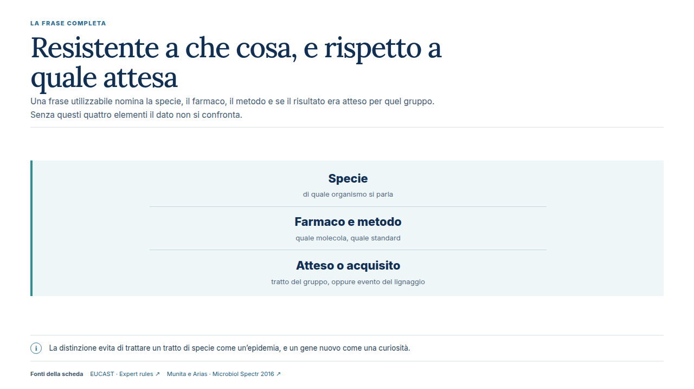
Notes:
LA FRASE COMPLETA
Resistente a che cosa, e rispetto a quale attesa
Una frase utilizzabile nomina la specie, il farmaco, il metodo e se il risultato era atteso per quel gruppo. Senza questi quattro elementi il dato non si confronta.
Specie
di quale organismo si parla
Farmaco e metodo
quale molecola, quale standard
Atteso o acquisito
tratto del gruppo, oppure evento del lignaggio
i
La distinzione evita di trattare un tratto di specie come un’epidemia, e un gene nuovo come una curiosità.
Fonti della scheda
EUCAST · Expert rules ↗
Munita e Arias · Microbiol Spectr 2016 ↗
Fonti cliccabili:
EUCAST · Expert rules ↗: https://www.eucast.org/bacteria/important-additional-information/expert-rules/
Munita e Arias · Microbiol Spectr 2016 ↗: https://doi.org/10.1128/microbiolspec.VMBF-0016-2015
Modulo: Resistenza intrinseca e acquisita
Editore: CodexVitae ETS

